Slide 1
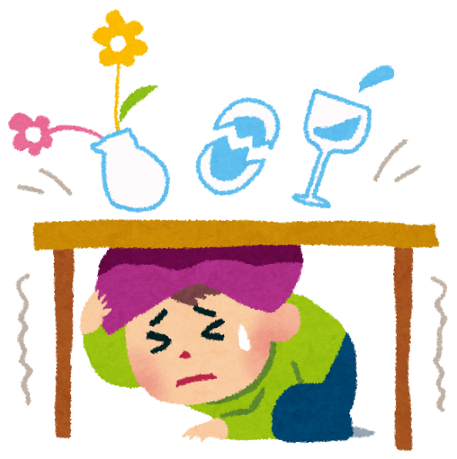
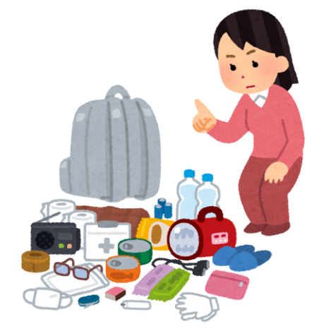
防災教室 開催します
防災のこと、みんなで考えませんか？
地震への日常の備えや、
地震が起きたときの行動を、
シール貼りなどで楽しく学びます。
・私の防災タイプは？
・確認しよう！我が家の危険箇所
・助け合おう！隣近所で安否確認
・乗り越えよう！被災後の困りごと
・私の防災アクション10
・防災グッズのご紹介
参加費：無料（防災備品をプレゼント！）
日 時：令和4年４月1９日（火）
午前10時～
場 所：5番街 45号棟集会所
定 員：10名様(先着順)
お問い合わせ・お申し込み
高見フローラルタウン団地 生活支援アドバイザー 吉村
電話 06-6462-6075 (生活支援アドバイザー専用番号)
阪神住まいセンター

